Slide 1
2
Safety Moment-
Varna vožnja

Slide 2
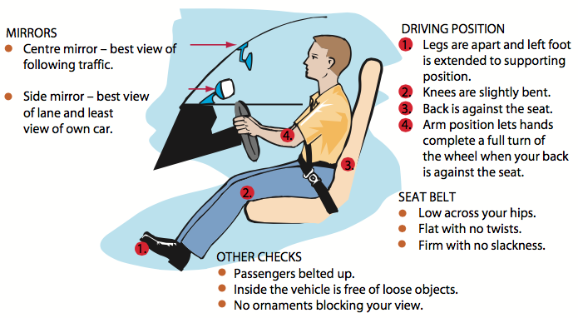
ZAVEDANJE NEVARNOSTI, PRIPRAVA NA VOŽNJO
Nevarnosti smo izpostavljeni, kot katerikoli udeleženec v prometu: pešec, kolesar, motorist, voznik ostalih vozil. Nevarnosti se moramo zavedati v vsakem primeru!
PRIPRAVA NA VOŽNJO:
usposobljenost (vozniško dovoljenje)
psihofizična sposobnost (uporaba nekaterih zdravil, utrujenost, splošno slabo počutje, težave z vidom, alkohol, droge, ipd.)
na pot se odpravimo pravočasno (predvidimo vsaj 10 min več časa, kot je predvideno; v slabem vremenu še več) in načrtovano
pravilna nastavitev sedeža, vzvratnih ogledal
uporaba varnostnega pasu
brezhibnost vozila, dodatne
opreme (trikotnik, PP, jopič…)

Slide 3
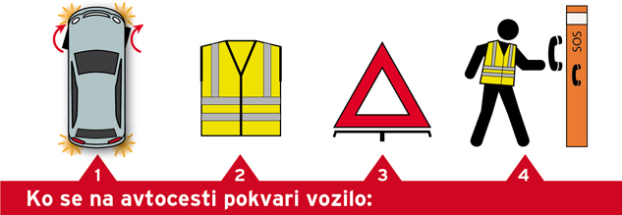
VOŽNJA
upoštevanje cestno prometnih predpisov
predvidevanje nevarnosti - SKRB ZA DRUGE
prilagajanje vremenskim razmeram, stanju ceste
upoštevanje varnostne razdalje (pravilo 2 sekund)
ko vozimo - samo vozimo (ne uporabljamo telefona, …)
če ste utrujeni – parkirajte (na vsake 2 uri počivati 15 min)
v primeru nesreče uporaba osebne varovalne opreme, poskrbeti za zavarovanje kraja dogodka ter poskrbeti za lastno varnost in nato nuditi pomoč ostalim

Slide 4
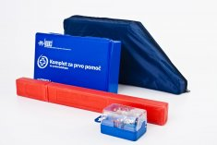
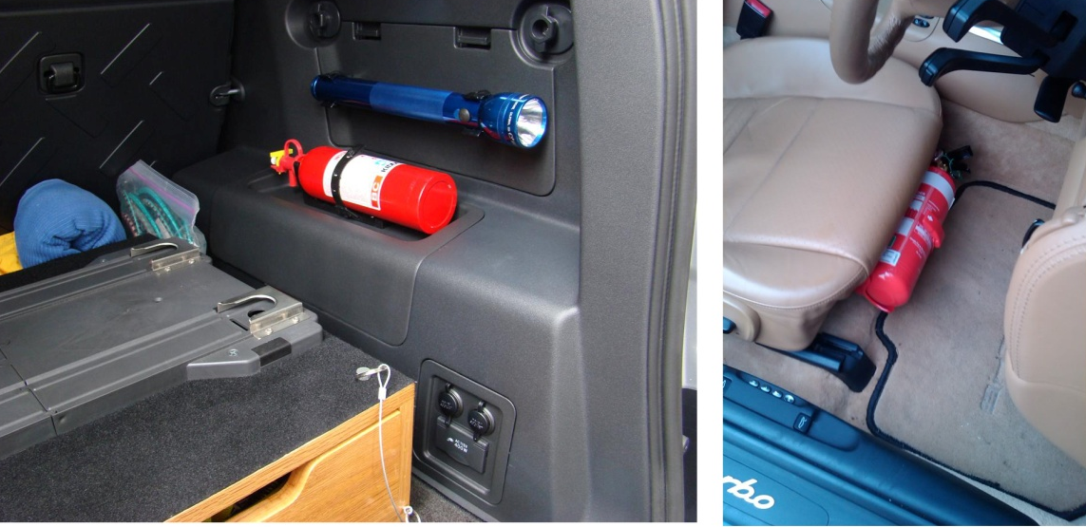
OBVEZNA OPREMA
Glavnih sestavin je pet in dodatna zimska:
- rezervno kolo ali ustrezna naprava oziroma pripomoček ,
- varnostni trikotnik,
- žarnice,
- prva pomoč,
- odseven varnostni telovnik in
- verige (če vozila nima zimskih pnevmatik).
Za tovorna vozila za prevoz blaga z največjo dovoljeno maso do vključno 3,5 tone je potrebno imeti gasilnike z gasilno sposobnostjo najmanj 8A, 55B (praviloma 2 kg), za ostala tovorna vozila pa z gasilno sposobnostjo najmanj 21A, 113B (praviloma 6 kg).

